Slide 1


SÜRDÜRÜLEBİLİRLİK RAPORU
01.01.2025- 30.06.2025

Slide 2


SÜRDÜRÜLEBİLİRLİK RAPORU İzmit Saray Otel olarak yayınladığımız sürdürülebilirlik raporunda çevresel ve sosyal alanda yaptığımız çalışmaları ve geleceğe yönelik hedeflerimizi paylaşmak istiyoruz. Sürdürülebilir Turizm odaklı gelişme ve büyüme hedeflerine gönülden bağlıyız. Yasal uyumun bir adım önüne geçerek yaptığımız işlerde kalite,çevre,gıda güvenliği,enerji,iş ve işçi sağlığı güvenliği konularında uluslararası standartlara erişmek için gayret içerisindeyiz. Tüm paydaşlarımızla kalıcı ve samimi lişkiler kurmaya özen göstererek toplumsal duyarlılığı göz önünde bulunduruyoruz. Sürdürülebilirlik risklerinin etkin biçimde yönetilmesi ve sürdürülebilir büyümenin uzun vadeli stratejilerle sağlanmasına odaklanıyoruz. Sürdürülebilirlik Raporumuz 2025 dönemi verilerini içermektedir.

Slide 3
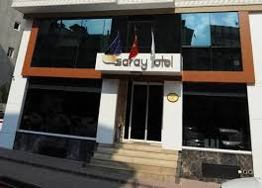
HAKKIMIZDA İzmit Saray Otel, Kocaeli ‘nin İzmit ilçesinde 22 oda/ 46 yatak kapasitesiyle hizmet vermektedir. İzmit Saray Otel olarak sizleri misafir ettiğimiz sürece en büyük amacımız evinizdeki sıcaklığı ve rahatlığı hissettirmektir. Otelimizde sizin rahatlığınız için her şey düşünülmüş ve tasarlanmıştır. Lobimizde misafirlerinizle hoş sohbetler yaparken, servis hizmetimizden 24 saat yararlanabilirsiniz. Otelimizde geçireceğiniz zamanı daha verimli kılabilmek için siz değerli misafirlerimize kablosuz internet erişimi imkanı sunmaktayız. İzmit'in ünlü gezilecek yerlerinden olan İzmit Saat Kulesi (0.3 km) Kocaeli Bilim Merkezi (1.3 km) ve Yeni Cuma Camii (1.1 km) otele yürüme mesafesinde bulunmaktadır.

Slide 4

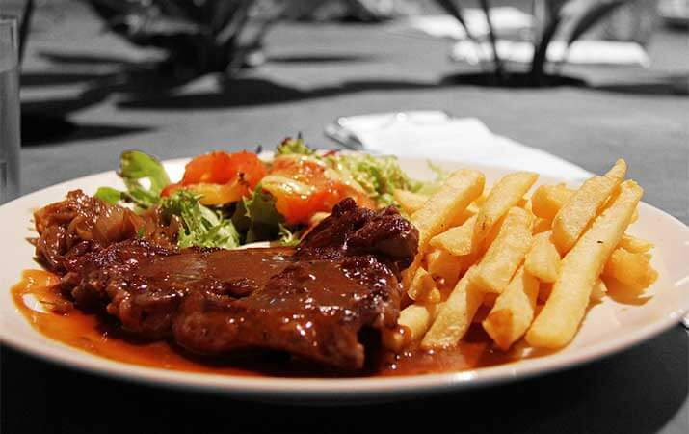
HİZMETLERİMİZ 7/24 Resepsiyon Concierge Exchange Emanet Dolabı Restaurant Oda Servisi Açık Büfe Kahvaltı Çalışma Alanı Dinlenme Salonu Çamaşırhane Ütü Kablosuz İnternet Bağlantısı

Slide 5
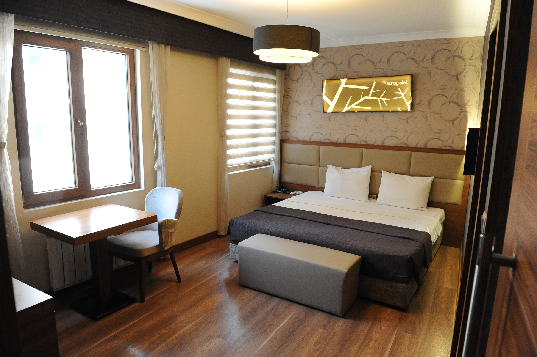
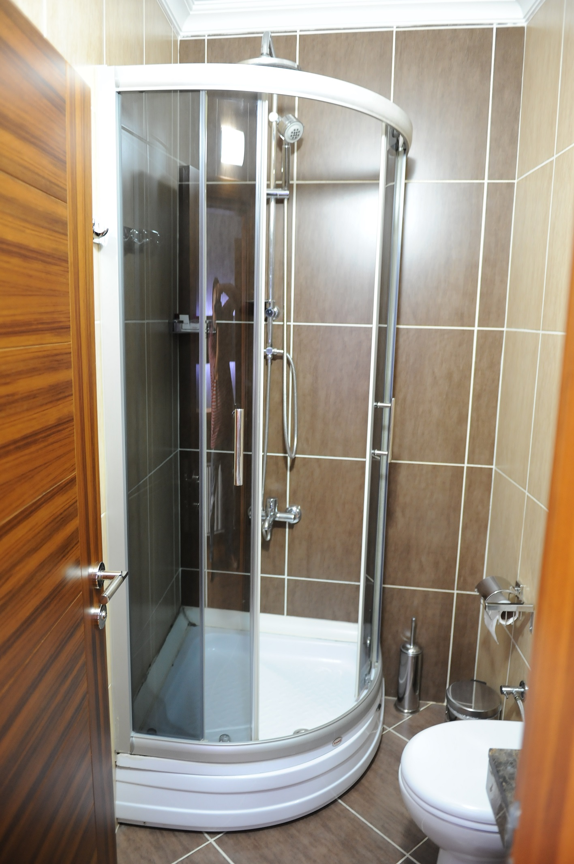
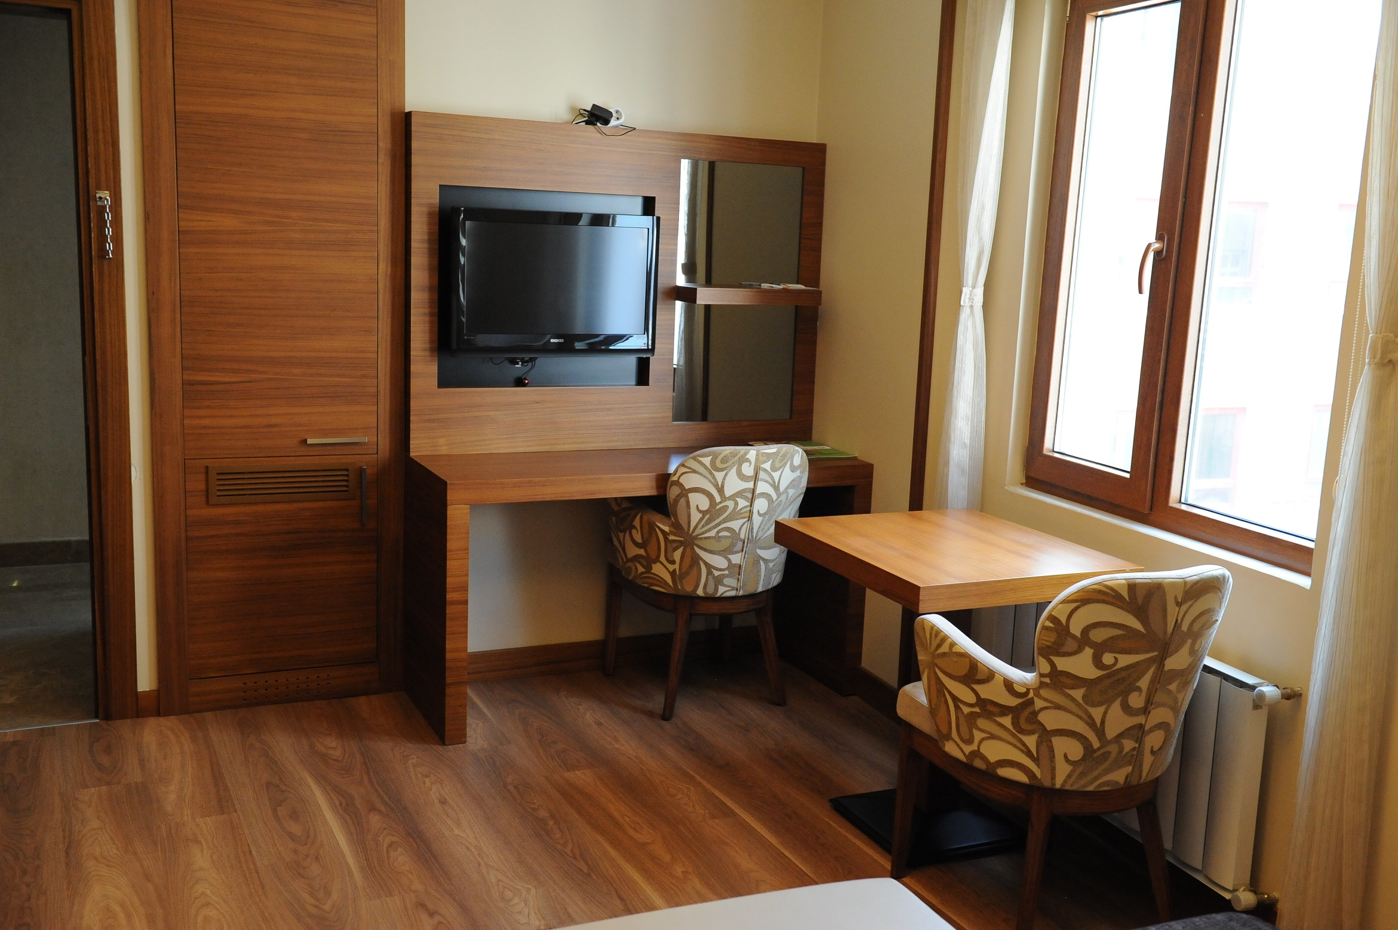
ODALARIMIZDA LCD Tv Klima Saç Kurutma Makinesi Mini Bar Telefon Kasa Oturma Grubu Havlu Terlik Şampuan Duş Jeli El Sabunu

Slide 6
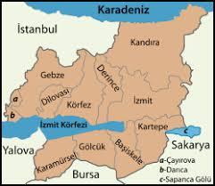
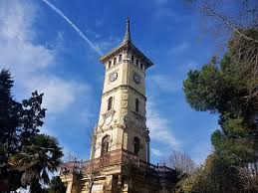
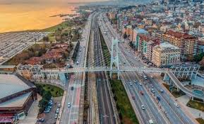
İZMİT HAKKINDA İzmit, Türkiye'nin Kocaeli ilinde bulunan bir ilçedir. İzmit Körfezi'nin doğu kıyısında, Marmara Bölgesi'nin Çatalca-Kocaeli bölümünde yer almaktadır.İzmit kelimesi etimolojik ve tarihsel kullanılışıyla Nikomedia'dan kaynaklanmıştır. Nikomedia adı şehre orada egemen olan Bitinya Kralı Nikomedes dolayısıyla verilmiştir. 11. yüzyılda Nikomedia, Anadolu'ya egemen olan Türklere geçti. I. Süleyman Şah ile kardeşi Mansur Suriye'den Anadolu'ya girdi. Birlikte 1075 yılında İznik'i aldılar. Burada bağımsızlıklarını ilan ederek Anadolu Selçuklu Devleti'ni kurdular. Cumhuriyetten sonra 20 Nisan 1924'te Kocaeli ili kurularak İzmit buraya bağlandı. Kentte, sanayi alanının etkinliği her dönemde ülke ortalamasını aşmıştır. 1960 yıllarında sanayileşmede doruk noktasına varılmıştır. Kâğıt, petrokimya ve rafineri teknolojilerinin kullanıldığı merkezler, kentteki nüfusun toplumsal, kültürel yapısında değişim yaratmıştır

Slide 7
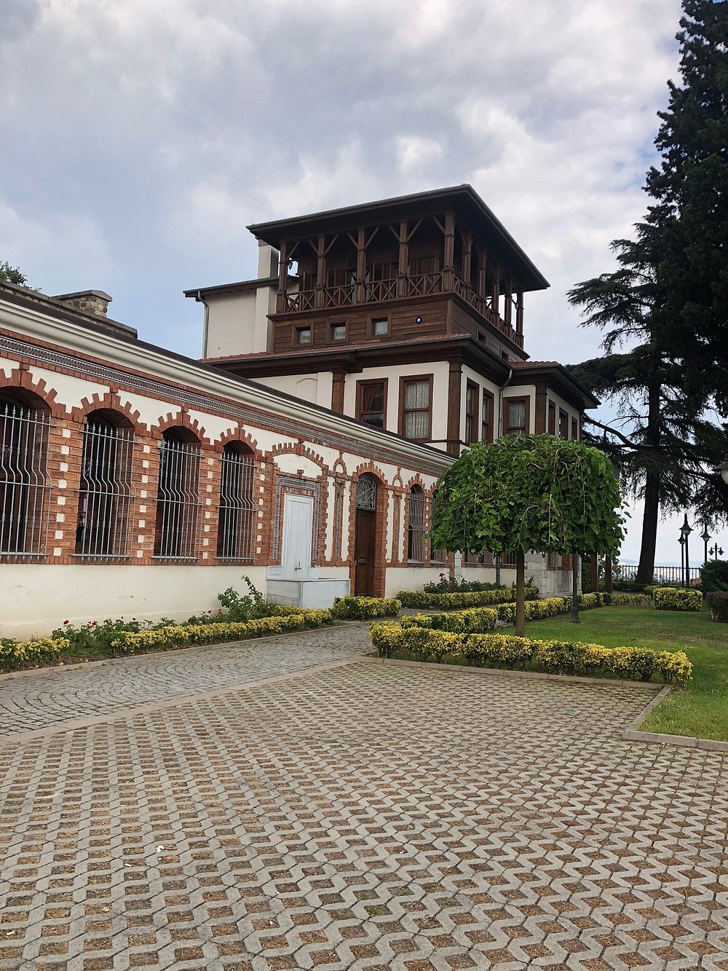
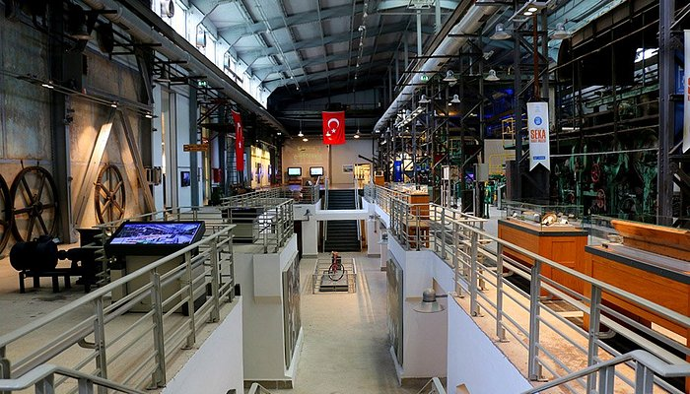
Uluslararası ölçekte, literatürel değeri olan ve ilçemizin Doğancılı Mahallesi sahilinde bulunan Boru Kayalar, 7000 ila 800.000 senede sahil kumulların oluşturduğu jeolojik bir mirasımız. Benzeri dünyada Çin ve Bahamalarda görülen Boru Kayalar doğa tutkunlarını bekliyor.
İZMİT GEZELİM GÖRELİM
SELİM SIRRI PAŞA KONAĞI
Osmanlı Devleti’nin ilk Genel Yol İşleri Gezici Müfettişi olan Selim Sırrı Konağı çıkan bir yangınla Kocaeli Büyükşehir Belediyesi tarafından restore edilmek üzere kamulaştırılmıştır. 2009 yılında Sırrı Paşa Konağı’nın restorasyonuna başlanmış, 2012 yılında tamamlanmıştır.
Otelinizden yürüyerek 30 dk. bisikletle 15 dk. veya özel aracınızla 5 dk. içerisinde ulaşabilirsiniz.
SEKA KAĞIT MÜZESİ
SEKA Kâğıt Müzesi, ziyaretçiyi odağına alan, Türkiye’nin en büyük endüstriyel mirasının müzeye dönüşüm projesidir. Müze, farklı yaş gruplarından oluşan ziyaretçileri için çağdaş bir sergileme yaklaşımıyla unutulmaz bir deneyim sunuyor.
Otelinizden yürüyerek 20 dk. bisikletle 10 dk. veya özel aracınızla 5 dk. içerisinde ulaşabilirsiniz.
Lütfen çevreyi kirletmeden ve doğal güzelliklere zarar vermeden hareket ediniz.

Slide 8

POLİTİKALARIMIZ
SÜRDÜRÜLEBİLİRLİK
Sürdürülebilir kalkınma için başarılı bir işletmenin ve kurumsal sorumluluğun yakından ilişkili olduğuna kesinlikle inanmaktayız. Müşterilerin, ekip üyelerinin, çevrenin, yerel toplulukların ve tüm paydaşlarımızın faaliyetlerimizi anlamasını ve bundan faydalanmasını sağlamak için işletmemizin her unsurunda kurumsal sürdürülebilirlik sağlamayı amaçlıyoruz.
• Enerji ve doğal kaynak kullanımını etkin yönetmek,
• Kullandığımız malzeme ve ürünlerin çevresel etkilerini en aza indirmek,
• Doğal ve kültürel mirası korumak,
• Din, mezhep, dil, ırk, renk, cinsiyet, medeni hal, siyasi düşünce, yaş, fiziksel engel ve benzeri nedenlerle ayrım gözetmeksizin eşitlik sağlamak,
• Bölgemizin kalkınması ve toplumun refah seviyesinin artması için projelere destek vermek,
• Sürdürülebilir kalkınma ile uyumlu şirketlerden satın alma gerçekleştirmek,
• Yerel halkın istihdamını artırmak,
• Faaliyetlerimizle ilgili yasal sorumluluklara uymak,

Slide 9

POLİTİKALARIMIZ
SATIN ALMA
• Yürürlükteki yasa ve yönetmeliklerine uyan hammadde tedarikçilerinin seçilmesi,
• Tedarikçilerden çevreyi gözetmelerinin, çevresel ayak izlerini en aza indirmek ve atıklarını düzgün bir şekilde yönetmek için önlem almalarının, atık gömmekten mümkün olduğunca kaçınıp toprağı, havayı veya suyu isteyerek kirletmemelerinin talep edilmesi,
• Çalışanlarına güvenli bir çalışma ortamı sağlayan tedarikçilerin seçilerek tüm yönetmeliklere uymak zorunda olan fason imalatçılara ve yerinde hizmet sağlayıcılarına odaklanılması,
• İş ahlakı yüksek, her türlü yolsuzluğu önleyen, adil rekabet eden ve başkalarının fikri mülkiyet haklarına saygı gösteren tedarikçilerin seçilmesi,
• ISO 9001, ISO 14001 gibi ISO Standartlarına, Birleşmiş Milletler Küresel İlkeler Sözleşmesi’nin 10 İlkesine uyan tedarikçilerin tercih edilmesi.

Slide 10

POLİTİKALARIMIZ
ÇEVRE KORUMA VE ATIK YÖNETİMİ
Çevre ve atık yönetimi konusunda gerekli olan prosedürleri uygulamayı, koşulların sağlanmasını ve gerekli kaynakların temin edilmesini hedef ve ilke olarak benimsemekteyiz. Kurumumuz yerine getirdiği tüm faaliyetlerin çevrenin korunması açısından riskleri göz önünde bulundurarak kabul edilebilir seviyeye indirmeye gayret gösterir. Sürdürülebilir kaynak kullanımı, geri dönüşüme, su ve hava kalitesine önem verilmesi, iklim değişikliğinin azaltılması ve uyumu ile ekosistemlerin korunmasını içermektedir.
• Yatırım kararları alınırken çevresel kıstaslar dikkate alınır,
• Tüm faaliyetlerde çevreye olabilecek etkiler dikkate alınır,
• Çevreyi tehdit eden unsurlar belirlenir,
• Malzeme ve ekipman seçilirken çevreye olumsuz etkisi en az olacaklar tercih edilir,
• Çevre bilincini organizasyon kültürünün bir parçası olarak kabul eder,

Slide 11

POLİTİKALARIMIZ
ENERJİ VERİMLİLİĞİ
Faaliyetlerimizin ana eksenine oturttuğumuz sürdürülebilir büyümenin, sürdürülebilir çevre ve enerji ilkelerini yaşattığımız sürece mümkün olduğunun bilincinde olan bir kurum olarak,
• Doğal kaynakları verimli kullanmak,
• Geri dönüşüm ve kazanımı arttırmak,
• Enerji verimliliği olan teknolojileri kullanmak,
• Enerji verimliliği sağlayan ürünleri kullanmak,
• Performansı yüksek tasarımları desteklemek,
• Çevre ve enerjiyle ilgili yasal ve diğer şartlara uymak,
• Çevre ve enerji performansımızı geliştirmek,
• Faaliyetlerimizin olumsuz çevre etkilerini azaltmak için gerekli tedbirleri almak,
• Belirlenen amaç ve hedeflerimizi periyodik olarak gözden geçirmek,

Slide 12

POLİTİKALARIMIZ
KADIN HAKLARI VE CİNSİYET EŞİTLİĞİ
• Kurumumuz işleyişi toplumsal cinsiyet eşitliği bakış açısına göre düzenler.
• Kadınları tek bir kategori olarak algılamaz; çeşitliliği ve farklılıkları hesaba katar.
• Yaş, etnik köken, medeni hal, inanç, mezhep, bedensel yetenek ve cinsiyet kimliğine dayalı ayrımcılıkların karşısındadır.
• Tüm çalışmalarının engelliler dahil tüm kadınlar için erişilebilir olmasına dikkat eder.
• Yayınlarında ve dijital ortamdakiler dahil ürettiği tüm yazılı-sözlü-görüntülü içerikler toplumsal cinsiyete dayalı ayrımcılık, kadın düşmanlığı ve nefret söylemi içeren, cinsiyetçi ve ırkçı dilden uzaktır.
• Çalışmalarında Uluslararası İnsan Hakları Sözleşmelerini anayasal dayanak olarak kabul eder.

Slide 13

POLİTİKALARIMIZ
ÇOCUK HAKLARI
Çocuk hakları, tüm dünyada çocukların sahip olduğu hakları tanımlayan ve çocukların sahip olduğu hakların korunmasına yönelik atılmış adımlardır. Her çocuk, doğduğu andan itibaren eğitim, sağlık, yaşama, barınma, cinsel ya da psikolojik sömürüye karşı korunma gibi haklara sahiptir. Ayrıca çocuklar, yetişkinler ya da diğer çocuklar karşısında savunmasızdır. Bu nedenle çocuklara bazı hakların verilmesi ve bu hakların korunması, tüm çocuklar için oldukça önemlidir.
• Kendi kurumumuzda çocuk işçi çalıştırılmasına izin vermez ve çözüm ortaklarımızdan da aynı hassasiyeti bekleriz.
• Çocukların katıldıkları aktivitelerde ailelerinin ve personellerimizin gözetimi altında olduklarından emin oluruz.
• Çocuk haklarının korunması konusunda farkındalık yaratmak adına aktiviteler düzenleriz.
• Çocuklar ile ilgili şüpheli eylemlere şahit olduğumuzda öncelikle kurum yönetimine bilgi verir, gerekli görülen durumlarda resmi kuruluşlardan yardım isteriz.

Slide 14

ÇEVRE DOSTU UYGULAMALAR
Karbon salınımını azaltmak üzere personel seçimlerinde yakın civarda yaşayan yerel halkın istihdam edilmesine önem verilmektedir
Tek kullanımlık kozmetik ürün kullanılmamaktadır
Yenilebilir gıda atıkları sokak hayvanlarına mama olarak verilmektedir
Tasarruflu duş başlıkları kullanılmaktadır
A+ enerji sınıfı elektronik cihazlar kullanılmaktadır
Led aydınlatma oranı %100 seviyesindedir

Slide 15

PERSONEL VE ÇALIŞMA HAYATI İzmit Saray Otel, 2025 yılında 1 kadın, 2 erkek olmak üzere toplam 3 personelle hizmet vermektedir. Personeller Sürdürülebilir Turizm,Çevre Atık Yönetimi, Sürdürülebilirlik Politikaları, Biyoçeşitlilik, Çocuk Hakları,Oryantasyon, İlkyardım, Temel İş Sağlığı Güvenliği ve Hijyen eğitimlerini başarıyla tamamlamış olup iş kanunu hükümlerince gerekli tüm yasal şartlar titizlikle gerçekleştirilmektedir. 2025 Kadın Personel Oranı % 33

Slide 16
Personel Oranları 2025

Slide 17
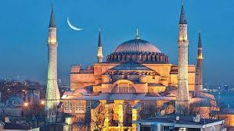
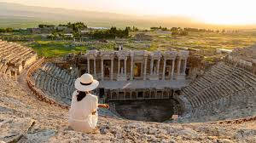

TARİHİ, KÜLTÜREL VE DOĞAL ALANLARDA ZİYARET KURALLARI ✓ Ziyaret edeceğiniz alanlarda asılı olan kurallara ve görevlilerin uyarılarına uyunuz. ✓ Ziyaret edeceğiniz lokasyonun dini ve kültürel hassasiyetlerine göre ziyaretinizi gerçekleştiriniz. ✓ Cami, türbe vb. ziyaretlerinizde tesettüre uygun bir kıyafet tercih ediniz, ayakkabı ile girilemeyecek alanlara, ayakkabı ile girmeyiniz. ✓ Çevreyi kirletmeyiniz, ateş yakmayınız. ✓ Tarihi binalara ve eserlere yazı yazmayınız ve resim çizmeyiniz ✓ Fotoğraf çekilmesinin yasak olduğu yerlerde fotoğraf çekimi yapmayınız. ✓ Gezi sırasında toplumun hassasiyetlerini dikkate alınız, başkalarını rahatsız edici davranışlardan kaçınınız.

Slide 18


KÜLTÜREL MİRAS İzmit Saray Otel olarak Kültürel Mirasımıza sahip çıkıp korumak adına ÇEKÜL Vakfına düzenli olarak bağış yapıyoruz.

Slide 19
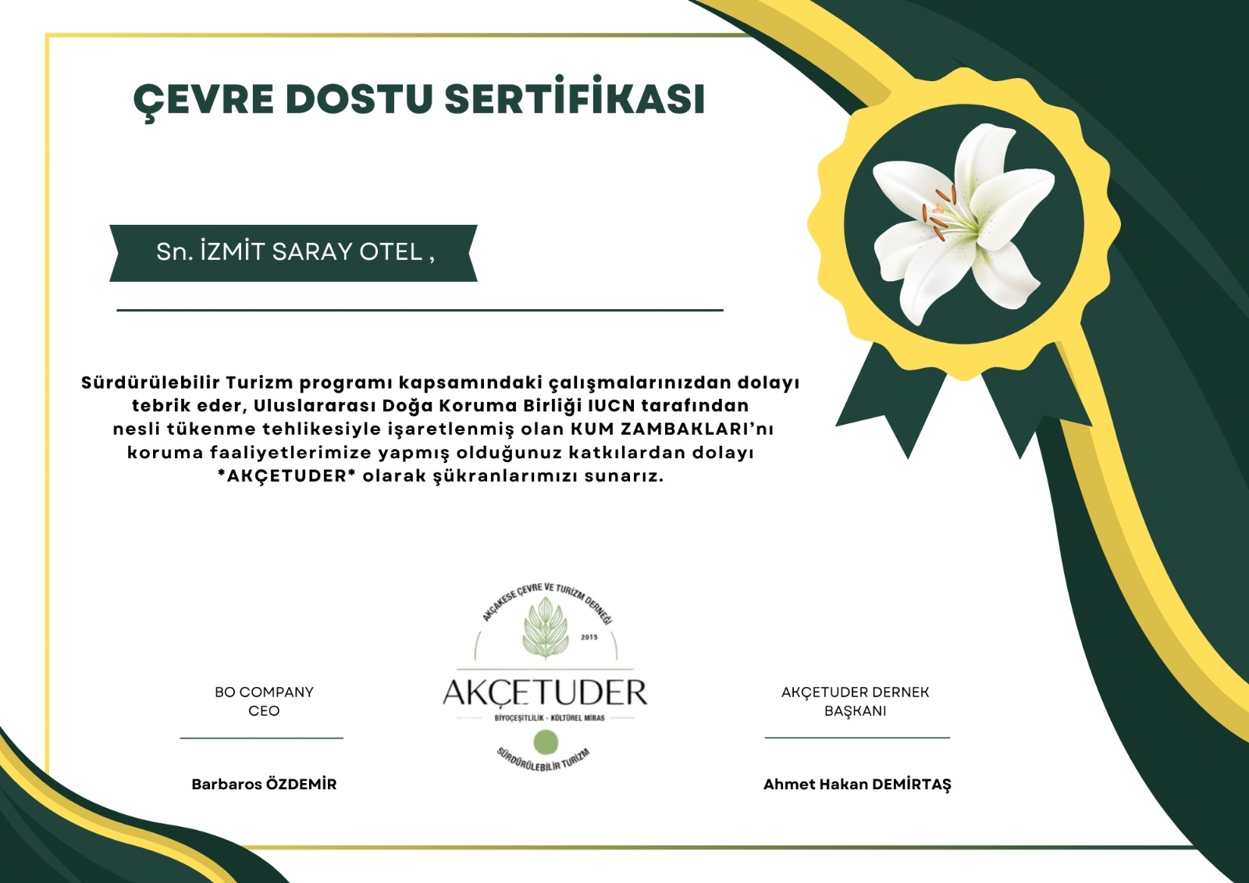
BİYOÇEŞİTLİLİK İzmit Saray Otel olarak biyoçeşitliliğimizi koruyarak gelecek nesillere yaşanabilir bir dünya bırakmak için nesli tükenme tehlikesiyle Dünya Doğa Koruma Birliği tarafından işaretlenen KUM ZAMBAKLARINI koruma altına alan AKÇATUDER Derneğine düzenli olarak bağış yapıyoruz.

Slide 20

HAYVAN SAĞLIĞI VE REFAHI Birleşmiş Milletler Çevre Programı (UNEP) ve INTERPOL raporlarına göre ‘’yaban hayatı kaçakçılığı’’ yılda 25 milyar dolarlık bir karaborsa değeriyle dünyanın en büyük yasadışı ticaret türü olarak yer almaktadır. ZİYARET ETTİĞİNİZ LOKASYONLARDA YABAN HAYATI TÜRLERİNDEN ÜRETİLEN HEDİYELİK EŞYA VE BENZERİ ÜRÜN ALMAYINIZ !

Slide 21
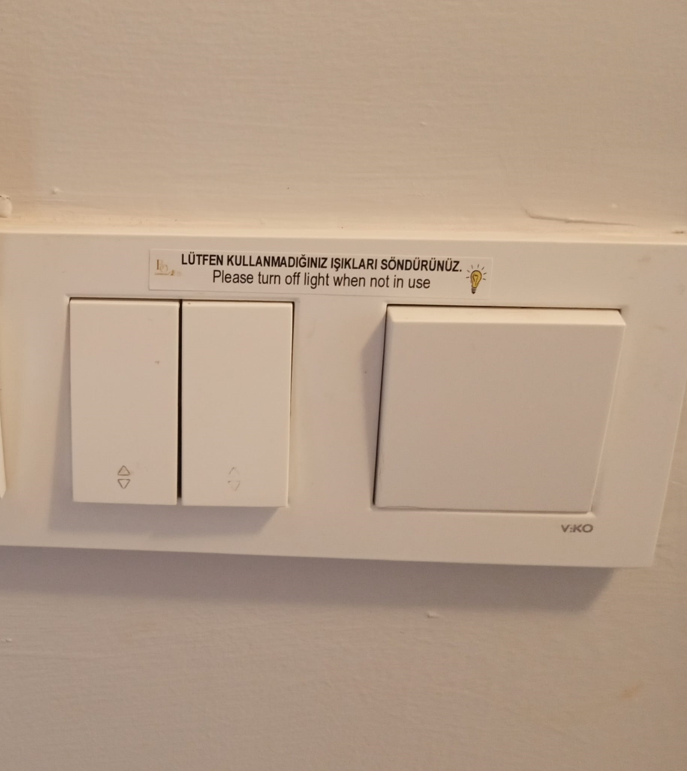


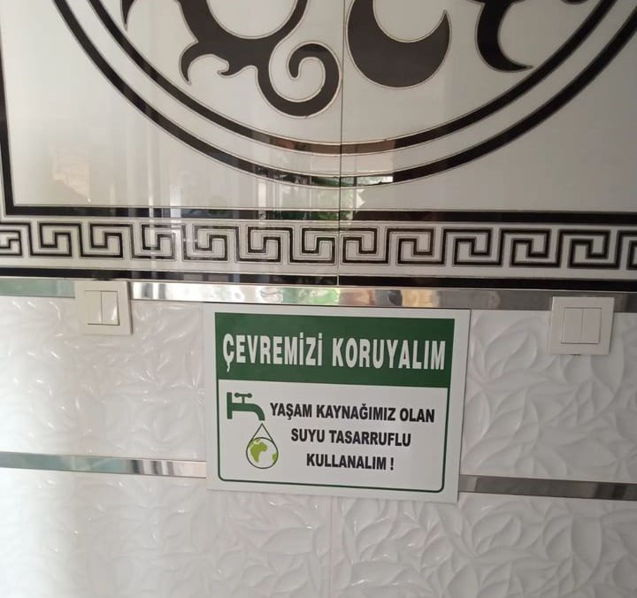
ENERJİ VE SU TASARRUFU Odalarımızda ve tesis ortak alanlarımızda elektrik ve su tasarrufuyla ilgili misafirlerimizi bilgilendirici ve yönlendirici tavsiyeler paylaşarak sürdürülebilirlik uygulamalarını gerçekleştirmekteyiz
2025 DÖNEMİ KİŞİ BAŞI GECELİK KONAKLAMA ELEKTRİK TÜKETİM 10.88 KWH GERÇEKLEŞMİŞTİR.
2025DÖNEMİ KİŞİ BAŞI GECELİK KONAKLAMA SU TÜKETİM 0.21 M3 GERÇEKLEŞMİŞTİR.

Slide 22


2023 DÖNEMİ KİŞİ BAŞI ELEKTRİK KWH TÜKETİM 97.79 2024 DÖNEMİ KİŞİ BAŞI ELEKTRİK KWH TÜKETİM 17.46 HEDEF BEKLENTİLERİN %17 ÜZERİNDE GERÇEKLEŞMİŞTİR.
MİSAFİR MEMNUNİYETİ Odalarda Sürdürülebilirlik üzerine misafir memnuniyet anketleri konulmuş olup düzenli olarak takip edilerek kayıt altına alınmaktadır. Anket misafir memnuniyet oranı
% 70 gerçekleşmiştir.
2025 DÖNEMİ GOOLE PUANI 3.5 GERÇEKLEŞMİŞTİR.

Slide 23

2023 DÖNEMİ KİŞİ BAŞI ELEKTRİK KWH TÜKETİM 97.79 2024 DÖNEMİ KİŞİ BAŞI ELEKTRİK KWH TÜKETİM 17.46 HEDEF BEKLENTİLERİN %17 ÜZERİNDE GERÇEKLEŞMİŞTİR.
ÇEVRE VE ATIK YÖNETİMİ
Ortak alanlar ve odalarımızda plastik,cam,metal,kağıt ve geri dönüştürülemeyen atıkları ayrıştırmaktayız.
2025 DÖNEMİ KİŞİ BAŞI GECELİK KONAKLAMA ATIK MİKTARI 0.54GR GERÇEKLEŞMİŞTİR.

